Slide 1
EVALUACIÓN DEL DESEMPEÑO
Administradoras y Administradores Regionales

Slide 2
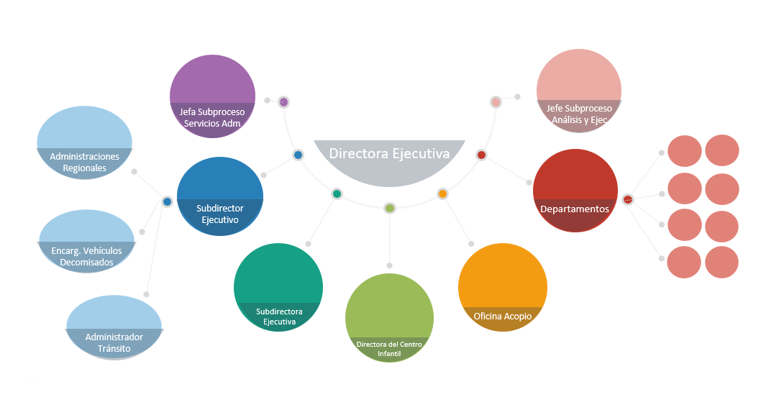
Evaluación a cargo de la Dirección Ejecutiva

Slide 3
Administraciones Regionales
Se evaluarán con metas elaboradas según las condiciones y resultados propios de la gestión de la oficina a cargo.
La evaluación se realizará al 31 de diciembre de 2020. Aplicando una revisión de pruebas al mes de setiembre.
Dicha evaluación le corresponderá realizarla al Subdirector Ejecutivo, como Jefatura inmediata.

Slide 4
Revisión de las metas

Slide 5
1. Evidencias

Slide 6
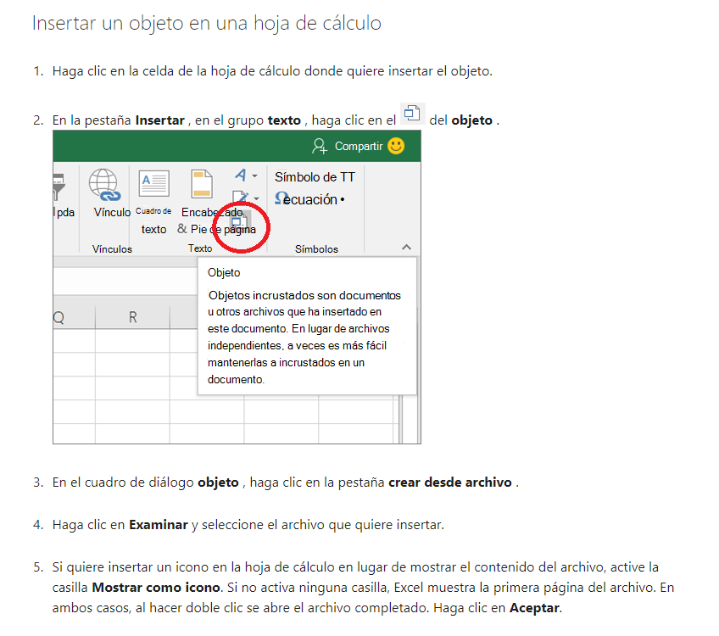
Evidencia

Slide 7
Evidencia
Meta 1
Deberá adjuntarse el Reporte de Ejecución del Plan Anual Operativo (PAO).
Meta 2
Deberá adjuntarse el Reporte de Ejecución Presupuestaria a la fecha.
Meta 3 y Meta 4
Deberá adjuntarse los instrumentos realizados como evidencia.

Slide 8
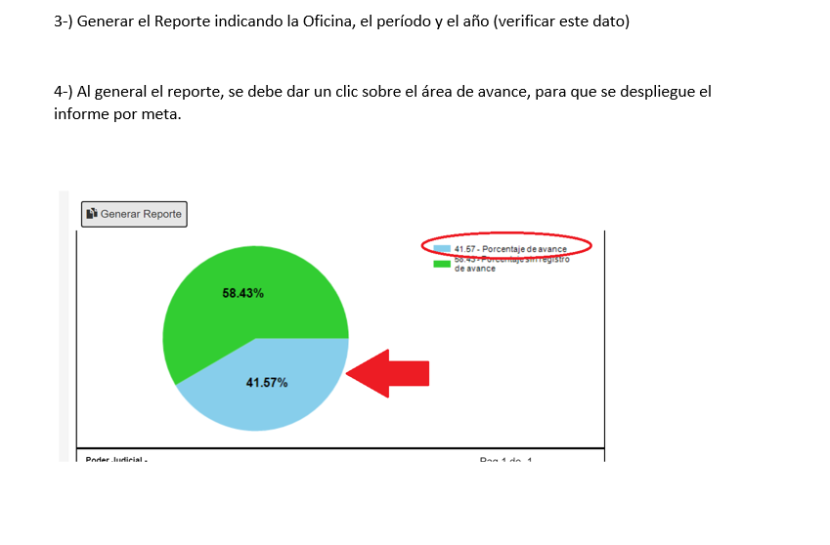
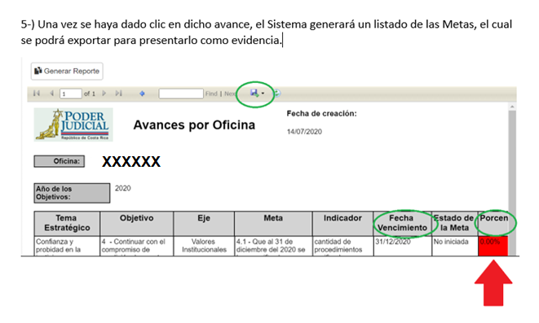
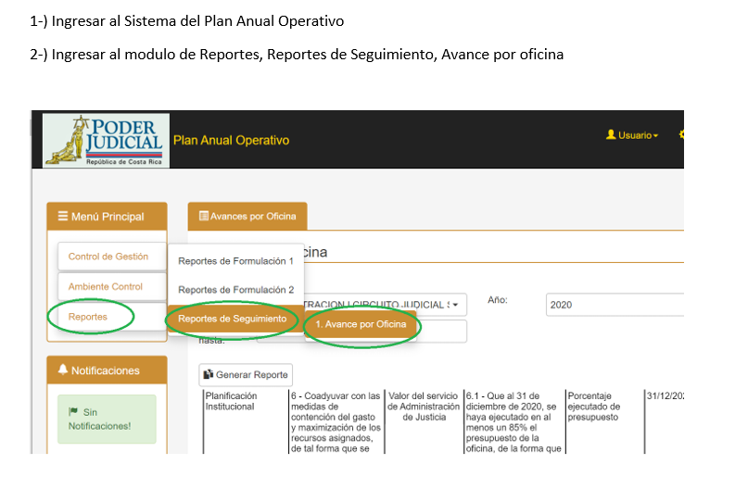
Prueba 1

Slide 9
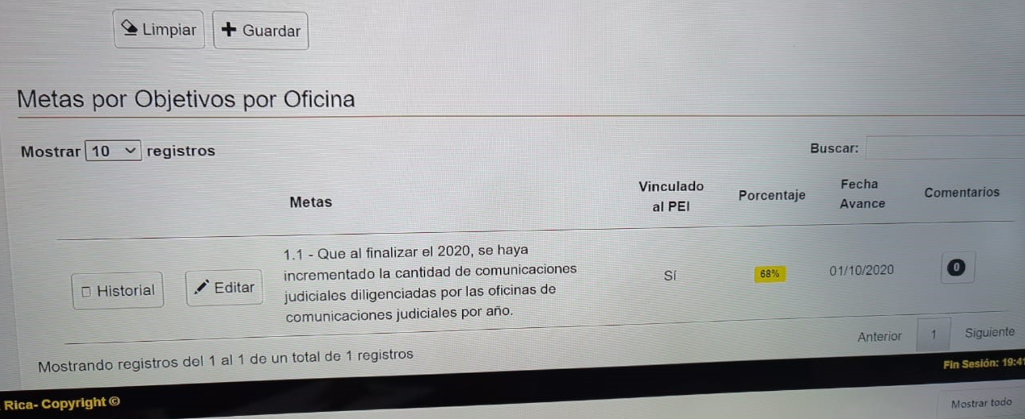
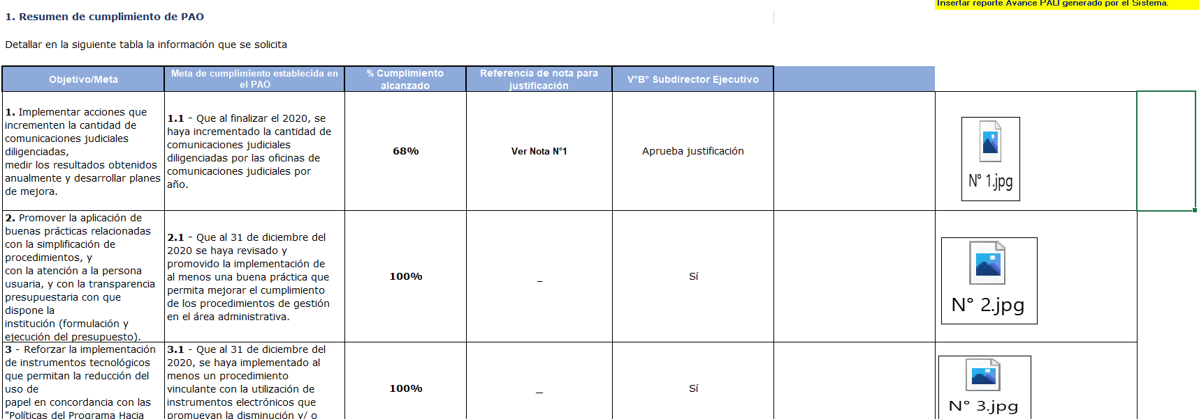

Slide 10
2. Modificaciones en la presentación de documentos

Slide 11
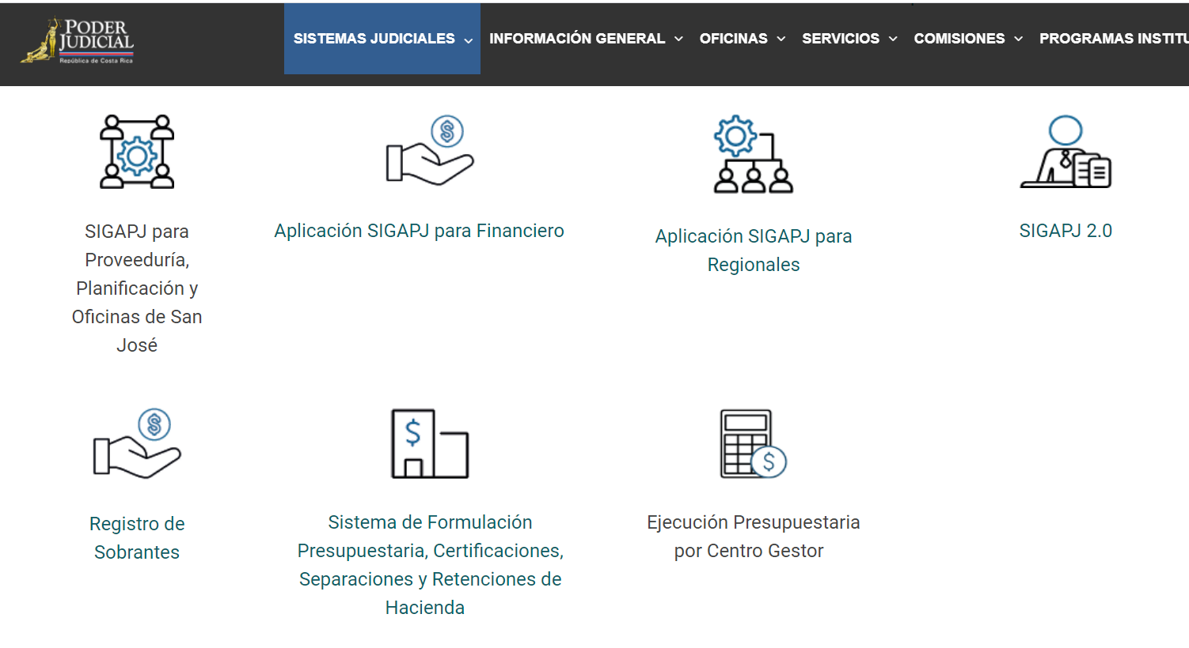
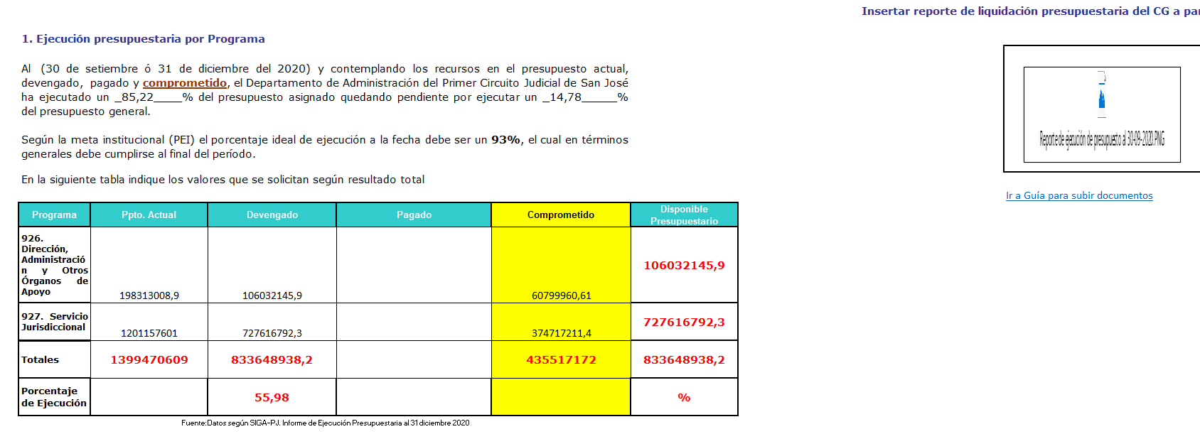
Meta 2
Se cambia de un llenado a mano en la matriz de excel.
Un reporte automatizado de la ejecución
https://intranet.poder-judicial.go.cr/index.php/sistemas-judiciales/siga-pj-formulacion-y-ejecucion

Slide 12
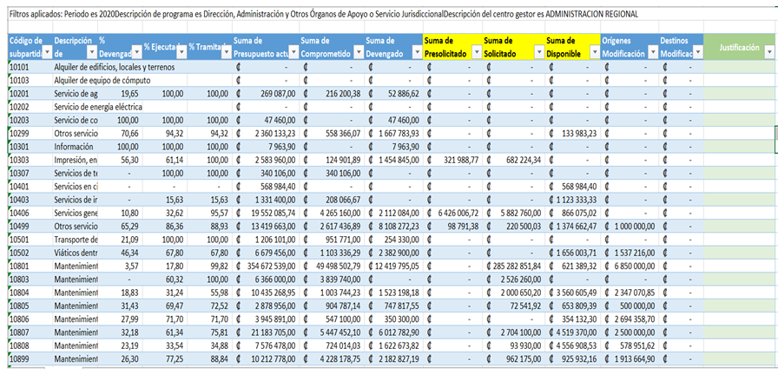

Slide 13
3. Otros resultados

Slide 14
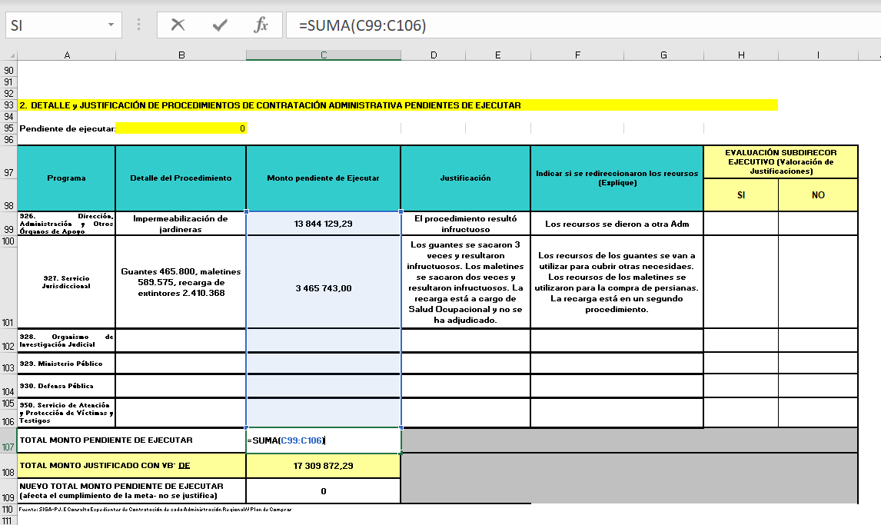
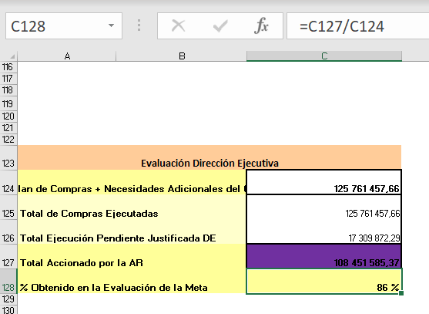
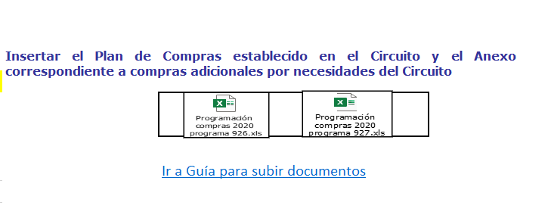
Prueba 3

Slide 15
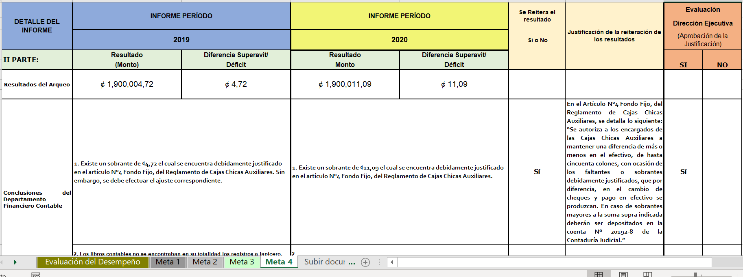
Prueba 4

Slide 16
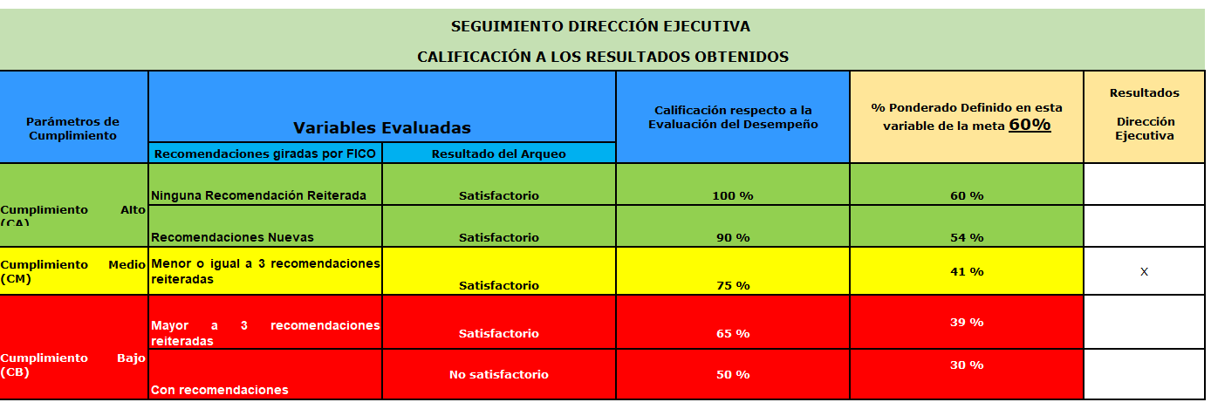
Prueba 4

Slide 17
MUCHAS GRACIAS

Slide 18
EVALUACIÓN DEL DESEMPEÑO
Administradoras y Administradores Regionales

